Slide 1
Administrasi Basis Data Manajemen User dan hak akses basis data (2)
Pertemuan 3
Senin, 17 Februari 2020
Safitri jaya

Slide 2
Review Materi 2 : Hak Akses
Mengenal user Root/superuser dan pengertian hak akses/privileges
Select, create, insert, update, delete
Mengetahui cara membuat dan menghapus user di Mysql
Membuat user : create user ‘user_name’ @ ‘localhost’ identified by ‘password’;
Menghapus user : drop user ‘user_name’ @ ‘localhost’;
Mengetahui cara membuat dan menghapus privileges user di Mysql
Membuat privileges : Grant all privileges on *.* to ‘user_name’ @ ‘localhost’;
Menghapus privileges : revoke all privileges on *.* from ‘nama_user’ @ ‘localhost’;

Slide 3
Jenis hak akses berdasarkan cakupan akses level
Hak akses MYSQL :
Hak akses global (*.*)
Grant select on *.* to ‘nama_user’ @ ‘localhost’;
Hak akses level database (nama_database.*)
Grant select on nama_database.* to ‘nama_user’ @ ‘localhost’;
Hak akses level table (nama_database.nama_table)
Grant select on nama_database.nama_table to ‘nama_user’ @ ‘localhost’;
Hak akses level kolom
Grant select (nama_kolom) on nama_database.nama_table to ‘nama_user’ @ ‘localhost’;

Slide 4
Tipe-tipe hak akses
SELECT, CREATE, INSERT, UPDATE, DELETE
Tipe-tipe hak akses :
All (privileges)
Alter
Create
Create routine
Create tablespace
Create temporarytables
Create user
Create view
Delete
Drop
Dan lain-lain

Slide 5
Latihan
Buatlah user ‘dosen_informatika’ dengan password ‘INF_07’ yang dapat melihat, merubah dan menambahkan data ke tabel mahasiswa_informatika, namun tidak dapat menghapus data yang ada. User tersebut hanya dapat diakses dari localhost
Buatlah user ’admin_prodi’ yang dapat melihat seluruh tabel di dalam database mahasiswa_informatika, namun hanya pada kolom nim, nama, dan asal sekolah. User tersebut akan mengakses database dari IP 192.168.0.4
Buatlah user ‘tendik_informatika’ yang dapat melihat, membuat, mengedit, dan menghapus tabel dalam database prodi_informatika, namun tidak bisa melakukan manipulasi data di dalam tabel tersebut. User ini bisa diakses dari komputer manapun

Slide 6
Melihat daftar user MySQL dan Hak Aksesnya
show grants for ‘nama_user'@'lokasi_user';
show grants for ‘nama_user'@'lokasi_user‘\G
nama_user adalah nama dari user yang terdaftar
lokasi_user adalah alamat IP dari user nama_user, dapat berupa: localhost, IP address, atau ‘%’ (semua lokasi).

Slide 7
Menghapus akses user
Revoke all privileges on *.* from ‘nama_user’ @ ‘localhost’;
Revoke permission_type on *.* from ‘nama_user’ @ ‘localhost’;
Revoke SELECT on *.* from ‘nama_user’ @ ‘localhost’;

Slide 8
Sistem Enkripsi Hashing
Merupakan cara kerja sistem password MYSQL dalam mengelola password user
enkripsi

Slide 9
Lanjutan ….
Dalam ilmu komputer, fungsi hashing biasanya dipelajari bersama-sama dengan kriptografi, yaitu ilmu tentang pembuatan pesan rahasia dan cara memecahkannya.
Secara sederhana, fungsi hashing adalah sebuah fungsi yang digunakan untuk mengacak sebuah kata menjadi kata lain yang tidak bermakna dan sedapat mungkin kata hasil hashing tidak bisa ditebak dari kata apa kata tersebut berasal.
Seluruh password user yang disimpan MySQL, terlebih dahulu diproses melalui fungsi hashing ini. Tujuannya, agar user yang tidak berhak, tidak dapat melihat password user lainnya.

Slide 10
Cara Merubah Password User MySQL dari User Root
SET password for ‘nama_user'@'lokasi_user' = password (‘password_baru');
nama_user adalah nama dari user yang akan diubah passwordnya
lokasi_user adalah alamat IP dari user yang akan diubah passwordnya
password_baru adalah password yang akan diberikan kepada nama_user

Slide 12
Cara menghapus Password User MySQL dari User Root
SET password for ‘nama_user'@'lokasi_user' = ‘(kosong)';

Slide 13
Cara Membuat Password User MySQL, Sama Dengan User Lain
SET PASSWORD FOR 'nama_user'@'lokasi_user' ='*nilai hashing';
nama_user adalah nama dari user yang akan diubah passwordnya.
lokasi_user adalah alamat IP dari user yang akan diubah passwordnya.
nilai_hashing adalah nilai dari fungsi hashing password user yang akan disamakan passwordnya

Slide 14
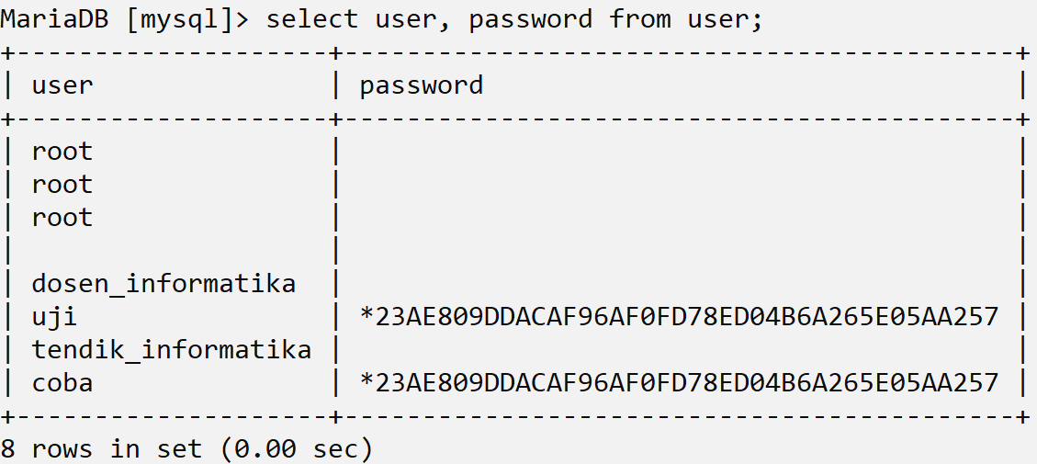
SET PASSWORD FOR 'coba'@'localhost'='*23AE809DDACAF96AF0FD78ED04B6A265E05AA257';

Slide 15
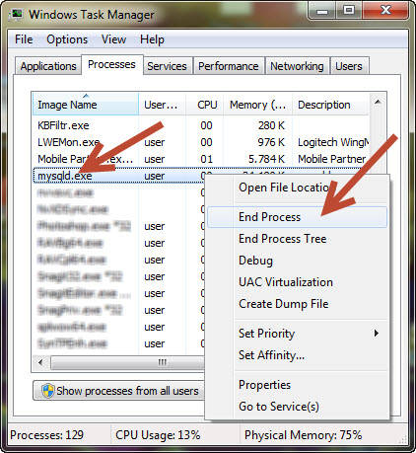
Reset password untuk user Root
menghentikan MySQL Server apabila masih berjalan
Terdapat beberapa cara untuk mengembalikan password user root. Cara pertama yaitu dengan menjalankan MySQL dengan opsi skip-grant-tables dan cara kedua, menjalankan MySQL dengan opsi init-file. Kedua opsi ini mengharuskan user dapat mengakses folder sistem tempat file MySQL berada.

Slide 16
Lanjutan ….
Selanjutnya kita akan menjalankan kembali MySQL Server menggunakan command prompt (menggunakan mysqld), namun dengan perintah tambahan skip-grant-tables

Slide 17
Update password root
UPDATE mysql.user SET Password = PASSWORD('password_baru') WHERE User = 'root';
Reset Password root MySQL dengan Opsi init-file
Opsi init-file digunakan untuk memerintahkan MySQL Server menjalankan sebuah file pada saat Server pertama kali dijalankan. Dan kita akan memanfaatkan fitur ini untuk mereset password root MySQL
Sebagai langkah pertama, kita akan membuat sebuah file text yang berisi perintah query MySQL untuk mereset password. Isi dari file text tersebut adalah:
SET PASSWORD FOR 'root'@'localhost' = PASSWORD('password_baru');
Simpan query menggunakan notepad dengan nama reset_pwd.sql

Slide 18
Lanjutan …
Selanjutnya kita akan menjalankan kembali MySQL Server menggunakan command prompt (menggunakan mysqld), namun dengan perintah tambahan mysqld --init-file=C:\xampp\MySQL\bin\reset_pwd.sql

